Slide 1
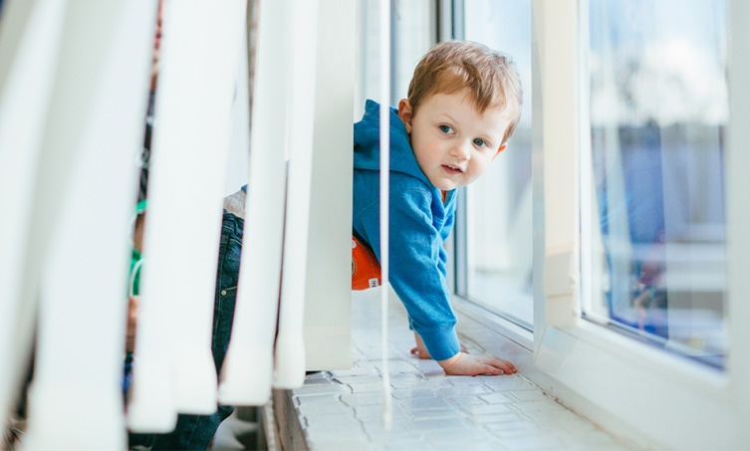
Как защитить ребёнка от падения из окна?
Каждое лето специалисты отмечают рост несчастных случаев, связанных с выпадением детей из окон. Специально для родителей Федеральный центр «Профилактика» подготовил рекомендации на основе материалов МЧС России с основными правилами:
как сделать пространство дома безопасным;
чему не стоит учить детей;
на что обратить внимание во время проветривания.
Основные правила безопасности при проветривании:
При открытии окон в квартире и проветривании помещения, важно убедиться, что ребёнок находится под присмотром.
Во время проветривания лучше открывать фрамуги и форточки.
Окно нужно открывать не более, чем на 10 см. Ограничить открытие помогут специальные устройства.
Стоит отодвинуть всю мебель, включая кровати, от окон. Это поможет предотвратить случайное попадание малыша на подоконник.
Не стоит учить ребёнка подставлять под ноги стул или иное приспособление, чтобы выглянуть в окно или заглянуть на улицу с балкона.
Лучше не показывать ребёнку, как открывается окно. Чем позднее он научиться открывать окно самостоятельно, тем более безопасным будет его пребывание в квартире.
Взрослые не должны разрешать детям выходить на балкон без сопровождения взрослых.
Не стоит полагаться, что москитные сетки защитят ребёнка. Ребёнок видит препятствие впереди, уверенно опирается на него, и в результате может выпасть вместе с сеткой, которая не рассчитана на вес даже самого крохотного годовалого малыша.
Если ребёнок 5–7 лет боится оставаться в комнате один, не стоит оставлять его даже на короткое время. Зачастую, чувствуя страх, дети выглядывают в окно или с балкона, надеясь увидеть родителей, что может повлечь их падение.
Подбирайте аксессуары на окна следует с осторожностью. Средства для защиты от солнца, такие как жалюзи и рулонные шторы, должны быть без свисающих шнуров и цепочек. С их помощью ребёнок может взобраться на окно или запутаться в них, спровоцировав удушье.
*Материалы взяты с официального сайта Института изучения детства, семьи и воспитания Как защитить ребёнка от падения из окна?
В случае возникновения нештатных ситуаций обратиться за помощью можно по телефону «01», с мобильного телефона – «101» или «112».

